Slide 1

嵌入式操作系统
--逐步构建
任务和任务切换

Slide 2
本章目标
本章是我们真正从从 0 到 1 写 RTOS 的第一章， 属于基础中的基础
怎样创建任务
重点掌握任务是如何切换的

Slide 3
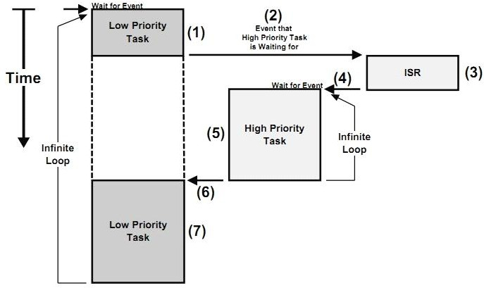
前后台系统 vs 多任务系统
low prio task
ISR
low prio task
high prio task
Notes:
相比前后台系统，多任务系统的事件响应也是在中断中完成的，但是事件的处理是在任务中完成的。
在多任务系统中，任务跟中断一样，也具有优先级，优先级高的任务会被优先执行。当一个紧急的事件在中断被标记之后，如果事件对应的任务的优先级足够高，就会立马得到响应。
相比前后台系统，多任务系统的实时性又被提高了。

Slide 4
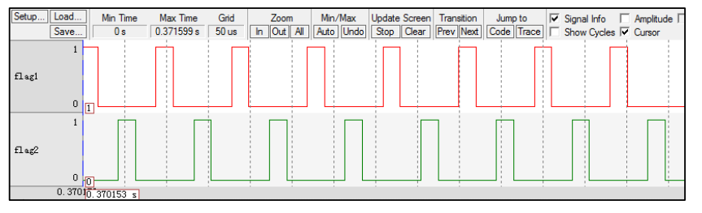
工作目标
创建两个任务，并让这两个任务不断地切换，任务的主体都是让一个变量按照一定的频率翻转，通过 KEIL 的软件仿真功能，在逻辑分析仪中观察变量的波形变化，最终的波形图具体见图

Slide 5
裸机程序—没有多任务管理
uint32_t flag1;
uint32_t flag2;
void delay( uint32_t count ) /* 软件延时，不必纠结具体的时间 */
{
for (; count!=0; count--);
}
int main(void)
{
/* 无限循环，顺序执行 */
for (;;) {
flag1 = 1;
delay( 100 );
flag1 = 0;
delay( 100 );
flag2 = 1;
delay( 100 );
flag2 = 0;
delay( 100 );
}
}
cpu
寄存器
内存
void delay()
{ }
int main()
{
…
delay();
…
}
栈空间

Slide 6
int main(void)
{ OS_ERR err;
OSInit(&err); /* 初始化相关的全局变量 */
OSTaskCreate (…, Task1, …); /* 创建任务1 */
OSTaskCreate (…, Task2, …); /* 创建任务2 */
OSStart(&err);
}
void delay (uint32_t count) /* 延时函数 */
{ for(; count!=0; count--);}
void Task1( void *p_arg ) /* 任务1 */
{ for( ;; )
{ flag1 = 1;
delay( 100 );
flag1 = 0;
delay( 100 );
OSSched(); /* 任务切换，这里是手动切换 */
}
}
void Task2( void *p_arg ) /* 任务2 */
{ for( ;; )
{ flag2 = 1;
delay( 100 );
flag2 = 0;
delay( 100 );
OSSched(); /* 任务切换，这里是手动切换 */
}
}
多任务应用程序
在裸机系统中，只有一个程序运行，它会按顺序完成整个工作。
在多任务系统中，有多个程序运行，可以把任务划分成若干子任务交给这些程序共同完成。使得这些程序能相互配合完成既定目标，并且协同工作设计难度不高，容易理解，这些都是我们设计操作系统的核心指标。
cpu
寄存器
内存
void Task1()
{ for(;;){
flag1 =1;
delay();
OSSched();}
}
void Task2()
{ for(;;){
flag1 =1;
delay();
OSSched();}
}
Task1堆栈
Task2堆栈
系统栈空间

Slide 7
什么是任务
void Task( void *p_arg )
{ for( ;; ) /*任务主体，无限循环且不能返回*/
{
/*任务主体代码*/
}
}

Slide 8
cpu
任务构成
寄存器
内存
Task1堆栈
任务就绪位表
void Task1()
{ for(;;){
flag1 =1;
delay();
OSSched();}
}
Task1
TCB
任务就绪列表
系统调用
创建任务OSTaskCreate | del | wakeup | sleep
系统栈空间

Slide 9
创建任务—定义任务堆栈
#define TASK1_STK_SIZE 128
#define TASK2_STK_SIZE 128
static CPU_STK Task1Stk[TASK1_STK_SIZE];
static CPU_STK Task2Stk[TASK2_STK_SIZE];
cpu
寄存器
内存
Task1堆栈
Task2堆栈
栈空间

Slide 10
创建任务—定义任务函数
uint32_t flag1;
uint32_t flag2;
void Task1( void *p_arg ) /* 任务1 */
{ for( ;; )
{ flag1 = 1;
delay( 100 );
flag1 = 0;
delay( 100 );
OSSched(); /* 任务切换，这里是手动切换 */
}
}
void Task2( void *p_arg ) /* 任务2 */
{ for( ;; )
{ flag2 = 1;
delay( 100 );
flag2 = 0;
delay( 100 );
OSSched(); /* 任务切换，这里是手动切换 */
}
}
cpu
寄存器
内存
void Task1()
{ for(;;){
flag1 =1;
delay();
OSSched();}
}
void Task2()
{ for(;;){
flag1 =1;
delay();
OSSched();}
}
Task1堆栈
Task2堆栈
栈空间

Slide 11
创建任务—定义任务控制块 TCB（os.h,app.c)
在多任务系统中，任务的执行是由系统调度的。系统为了顺利的调度任务，为每个任务都额外定义了一个任务控制块TCB（ Task Control Block），这个任务控制块就相当于任务的身份证，里面存有任务的所有信息，比如任务的堆栈，任务名称，任务的形参等。有了这个任务控制块之后，以后系统对任务的全部操作都可以通过这个 TCB 来实现。
cpu
寄存器
内存
void Task1()
{ for(;;){
flag1 =1;
delay();
OSSched();}
}
Task1
TCB
void Task2()
{ for(;;){
flag1 =1;
delay();
OSSched();}
}
typedef struct os_tcb OS_TCB;
struct os_tcb
{
CPU_STK *StkPtr;
CPU_STK_SIZE StkSize;
};
Task2
TCB
Task1堆栈
Task2堆栈
栈空间

Slide 12
cpu
创建任务--实现任务创建函数
寄存器
void OSTaskCreate (OS_TCB *p_tcb,
OS_TASK_PTR p_task,
void *p_arg,
CPU_STK *p_stk_base,
CPU_STK_SIZE stk_size,
OS_ERR *p_err)
{
CPU_STK *p_sp;
p_sp = OSTaskStkInit (p_task,
p_arg,
p_stk_base,
stk_size);
p_tcb->StkPtr = p_sp;
p_tcb->StkSize = stk_size;
*p_err = OS_ERR_NONE;
}
内存
Task1堆栈
任务就绪位表
void Task1()
{ for(;;){
flag1 =1;
delay();
OSSched();}
}
Task1 TCB
StkPtr
StkSize
任务就绪列表
系统调用
创建任务OSTaskCreate
系统栈空间
Notes:
以大小的 OS 开
头，表示这是一个外部函数，可以由用户调用，以 OS_开头的函数表示内部函数，只能由
uC/OS-III 内部使用。紧接着是文件名，表示该函数放在哪个文件，最后是函数功能名称。

Slide 13
int main(void)
{
OS_ERR err;
OSInit(&err); /* 初始化相关的全局变量 */
/* 创建任务 */
OSTaskCreate ((OS_TCB*) &Task1TCB,
(OS_TASK_PTR ) Task1,
(void *) 0,
(CPU_STK*) &Task1Stk[0],
(CPU_STK_SIZE) TASK1_STK_SIZE,
(OS_ERR *) &err);
OSTaskCreate ((OS_TCB*) &Task2TCB,
(OS_TASK_PTR ) Task2,
(void *) 0,
(CPU_STK*) &Task2Stk[0],
(CPU_STK_SIZE) TASK2_STK_SIZE,
(OS_ERR *) &err);
/* 将任务加入到就绪列表 */
OSRdyList[0].HeadPtr = &Task1TCB;
OSRdyList[1].HeadPtr = &Task2TCB;
OSStart(&err); /* 启动OS，将不再返回 */
}
创建任务—将任务加入就绪表

Slide 14
int main(void)
{ OS_ERR err;
OSInit(&err); /* 初始化相关的全局变量 */
OSTaskCreate (…, Task1, …); /* 创建任务1 */
OSTaskCreate (…, Task2, …); /* 创建任务2 */
OSRdyList[0].HeadPtr = &Task1TCB;
OSRdyList[1].HeadPtr = &Task2TCB;
OSStart(&err);
}
void Task1( void *p_arg ) /* 任务1 */
{ for( ;; )
{ flag1 = 1;
delay( 100 );
flag1 = 0;
delay( 100 );
OSSched(); /* 任务切换，这里是手动切换 */
}
}
void Task2( void *p_arg ) /* 任务2 */
{ for( ;; )
{ flag2 = 1;
delay( 100 );
flag2 = 0;
delay( 100 );
OSSched(); /* 任务切换，这里是手动切换 */
}
}
多任务应用程序
cpu
寄存器
内存
void Task1()
{ for(;;){
flag1 =1;
delay();
OSSched();}
}
void Task2()
{ for(;;){
flag1 =1;
delay();
OSSched();}
}
Task1堆栈
Task2堆栈
系统栈空间

Slide 15
复习与预习
第5章 任务的定义与任务切换的实现

